Slide 1


缩量练心
波段先锋营
经传多赢投资投顾：曾文龙
执业证书编号A1120620070001
经传多赢基金从业人员：曾文龙
执业证书编号A20250619007559
中国·广州

Slide 2

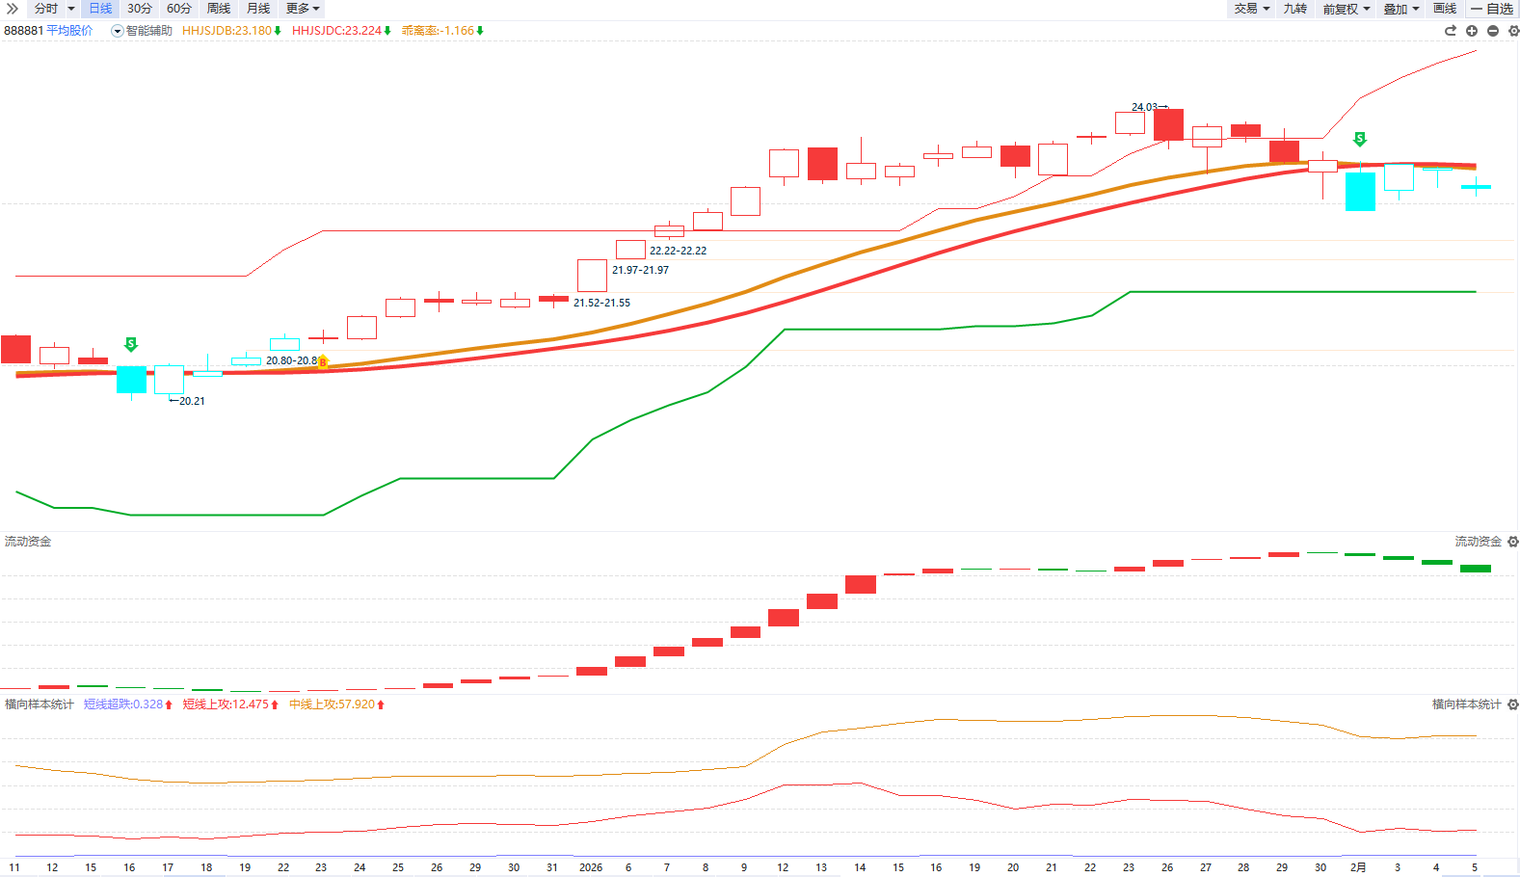
大盘分析
波段交易-趋势篇
主讲老师
曾文龙
执业编号
A1120620070001
S点区域；流动资金持续翻绿；横向样本统计短线上攻和中线上攻尚未扭转；绿框闪现；部分指数牛线下移。
临近春节，资金交易意愿进一步下降，存量博弈的特征愈发明显。
中国·广州

Slide 3
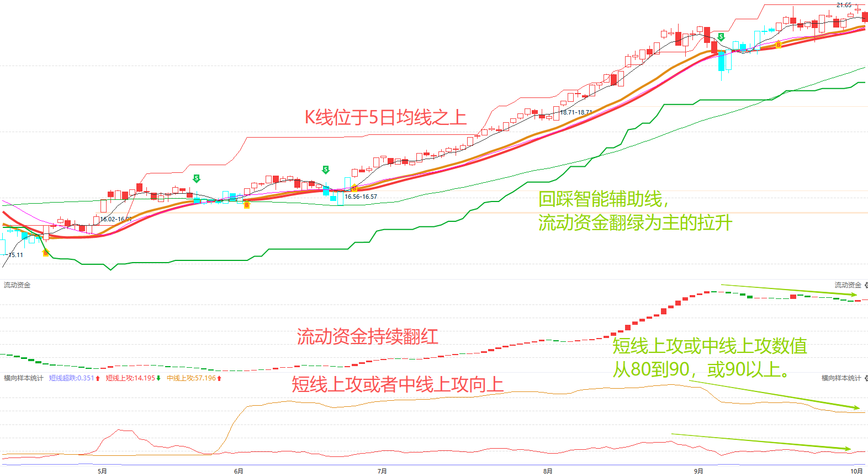
大盘分析
波段交易-趋势篇
主讲老师
曾文龙
执业编号
A1120620070001
见顶信号：
横向样本统计的短线上攻或者中线上攻数值从80涨到90，甚至90以上，大盘处于超买状态；
市场主线龙头（连续大阴线或者跌停）或者中军（高控盘后出现放量大阴线）出现调整；
K线回踩智能辅助线，反弹但流动资金翻绿为主。
中国·广州

Slide 4
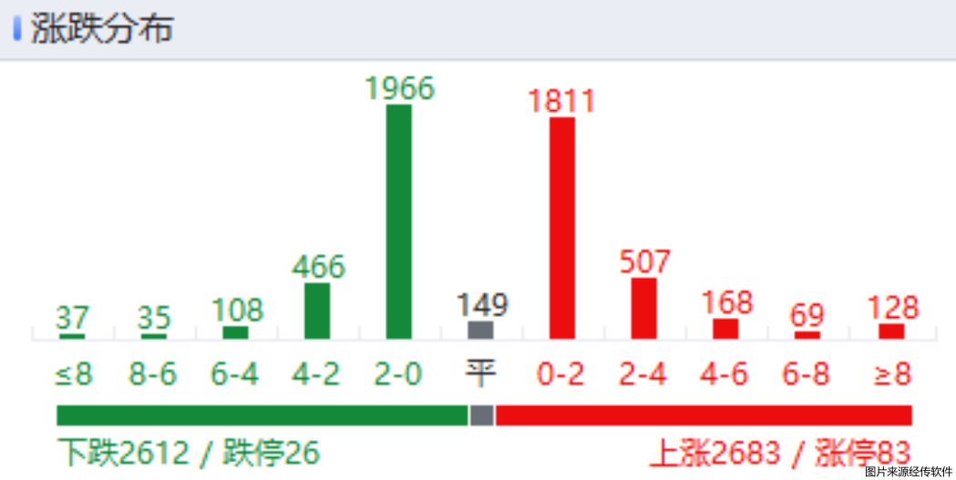
涨跌家数
一、转折信号识别：​
1、极端普跌（下跌＞4000 家，特别是连续调整以后），次日上涨家数快速回升=短期见底​。
2、持续普涨（上涨＞4000 家多日），突然缩至＜3000=情绪退潮预警​。
二、指数与涨跌家数对比：​
1、指数涨+上涨家数少=权重拉抬，个股普弱（虚假繁荣，警惕诱多）​。
2、指数跌+上涨家数多=权重拖累，个股抗跌（结构性机会，挖掘资金流入的方向）。
3、指数横盘+上涨家数稳步增=酝酿机会，偏向看多​。
三、涨跌幅度比例：
横向对比今日及近期的涨跌状态，跌幅4个点以上的比例较多，说明亏钱越强；涨幅4个点以上的比例较多，说明赚钱效应较强。

Slide 5
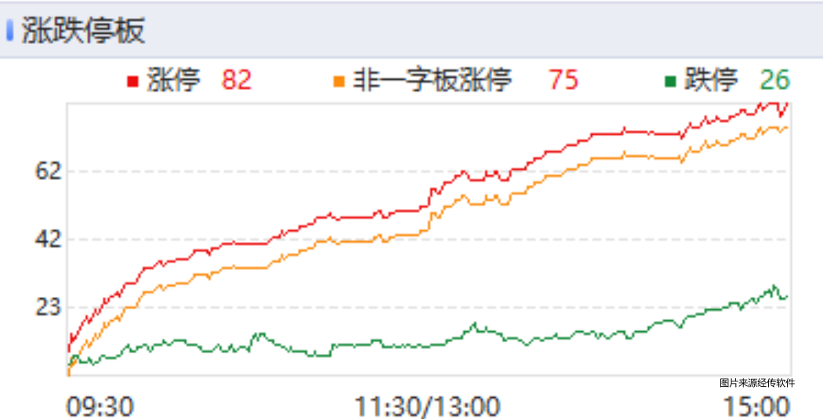
涨跌停板
涨停家数：
＜20家：情绪冰点，资金观望；
20-50家：情绪回暖；
50-100家：情绪活跃；
＞100家：情绪亢奋，需警惕短期过热。
跌停家数：
＜5家：情绪稳定，市场抛压可控；
5-20家：局部风险释放，需规避相关板块；
20-50家：恐慌扩散，资金出逃明显；
＞50家：系统性风险，需防守。
复盘口诀：涨停家数递增+连板集中=做多；跌停家数激增+高位补跌=避险；冰点后回暖+主线清晰=布局；亢奋后缩量+跌停扩散=止盈。
趋势变化：涨停家数连续递增到涨停家数递减，行情可能从上升周期转为做多乏力，警惕回调；跌停家数连续递增到跌停家数递减，行情可能从情绪冰点转为阶段情绪回暖，容易触发反弹。

Slide 6
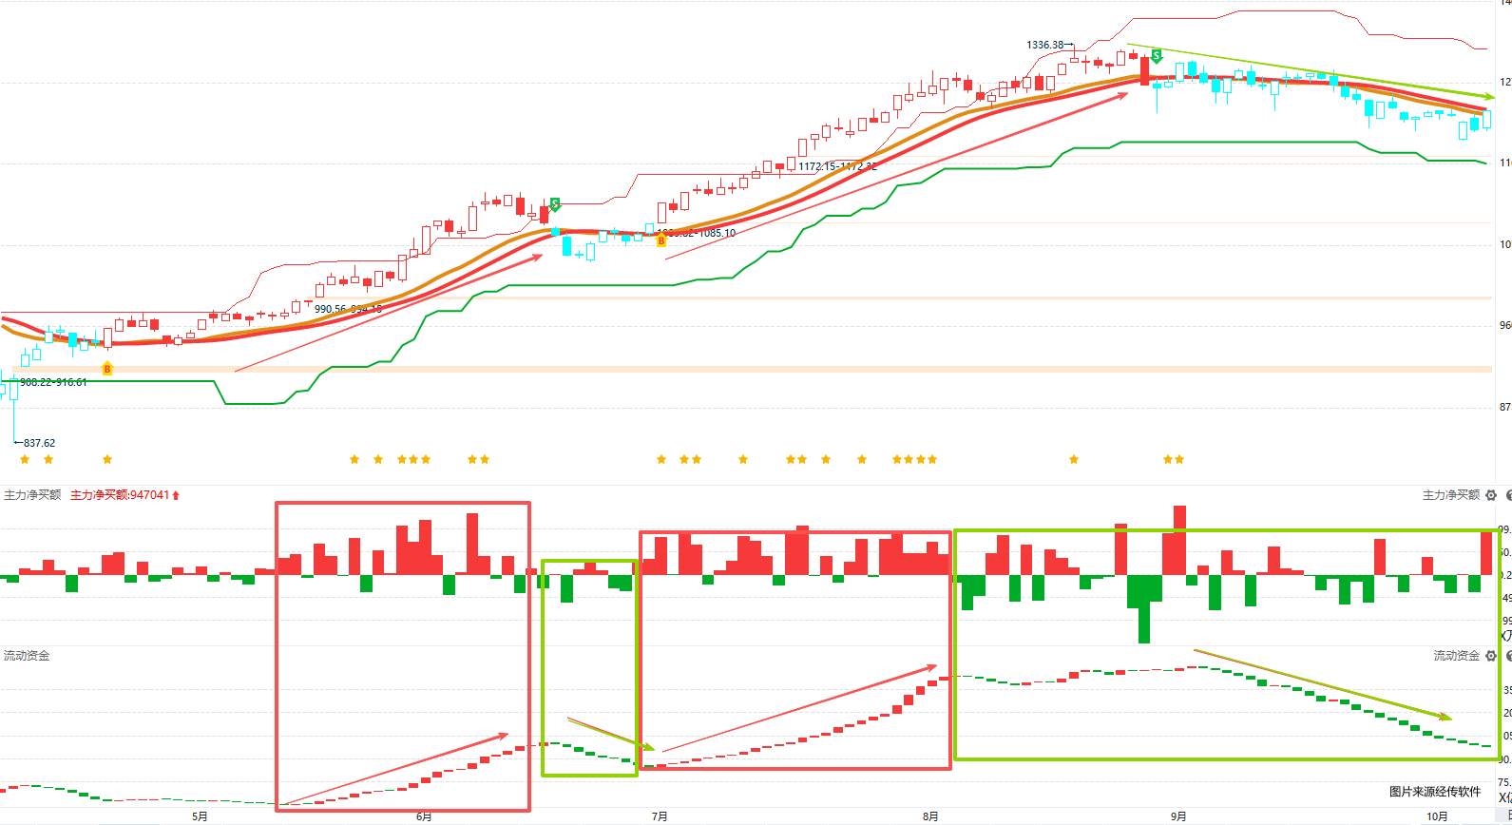
板块位置
板块高低确定风险与机会：
1、上升趋势：K线在智能辅助线之上，主力净买额红肥绿瘦，流动资金翻红为主。
2、震荡趋势：K线与智能辅助线黏合，主力净买额或者流动资金，存在一方翻绿为主。
3、下降趋势：K线在智能辅助线之下，主力净买额绿肥红瘦，流动资金翻绿为主。
4、趋势扭转：上升趋势转震荡或者下降-高位；下降趋势转震荡或者上升-低位；震荡转下降趋势-高位；震荡转上升趋势-低位。
板块位置优选上升趋势，或者趋势扭转中的低位。

Slide 7
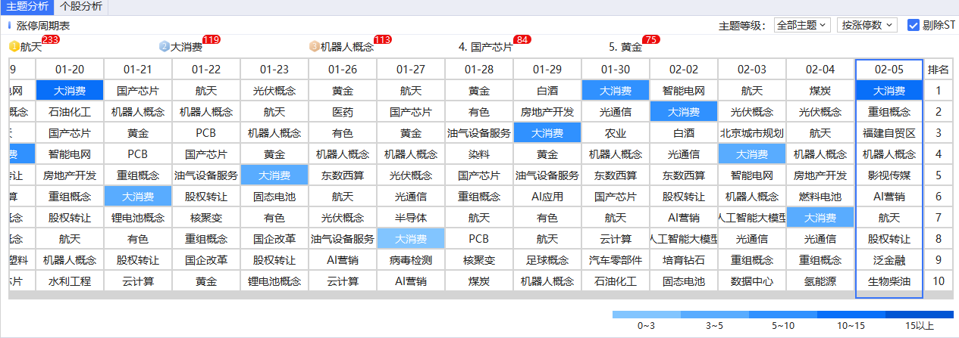
波段交易-趋势篇
主讲老师
曾文龙
执业编号
A1120620070001
昨日最弱的AI应用，今日修复；
昨日相对强势的太空光伏，今日调整；
相对低位的大消费、白酒、券商，持续性？
中国·广州

Slide 8
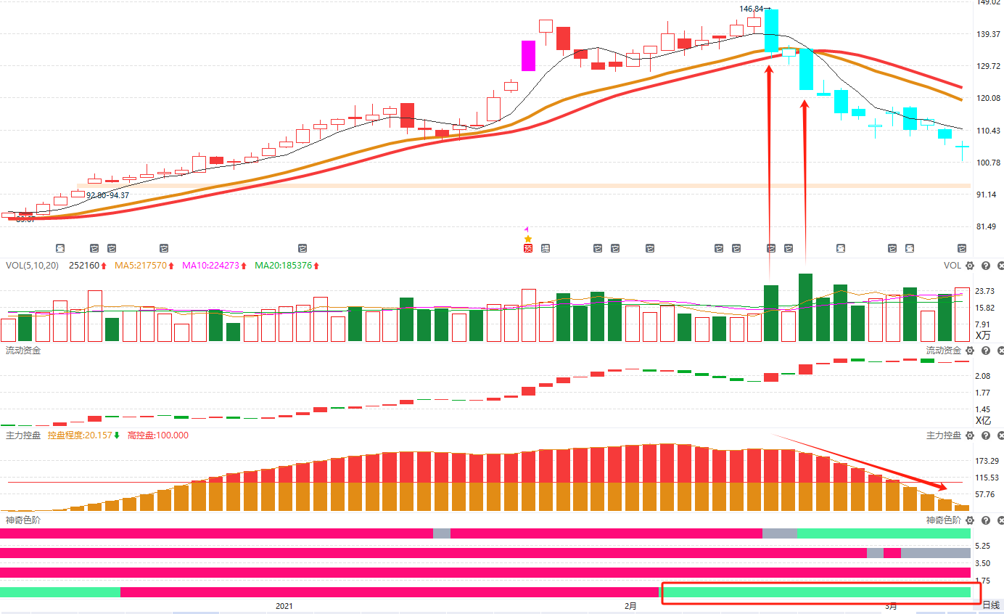
控盘-风险！
抱团股如何判断走弱信号：
震荡期间，调整时间长，但是不能在时间长的基础上，K线越走越弱（阴多阳少），越跌越多。
出现缩量，已经调整充分的，尝试反弹还继续杀跌（放量长阴），意味着筹码可能松动。
持续走弱--控盘减少、或者流动资金持续翻绿；
确定走弱--跌破智能辅助
节奏--上影线是放量的，代表振幅加大，共识分歧；
十字是缩量的，代表振幅降低，共识更容易达成；
上影线都是高抛的，十字都是低吸的

Slide 9
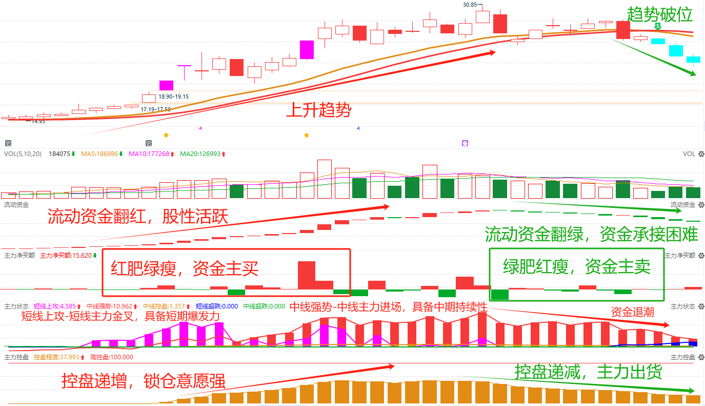
资金走弱不加仓
放量中大阴或者长上影线
流动资金持续翻绿
绿肥红瘦
主力控盘递减

Slide 10
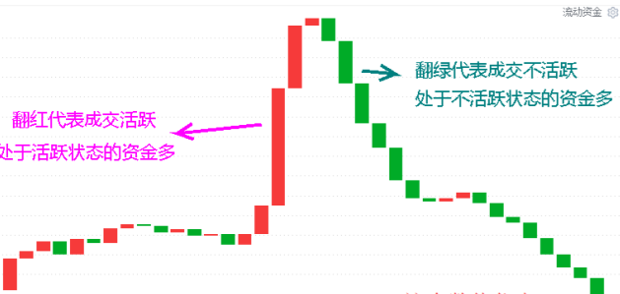
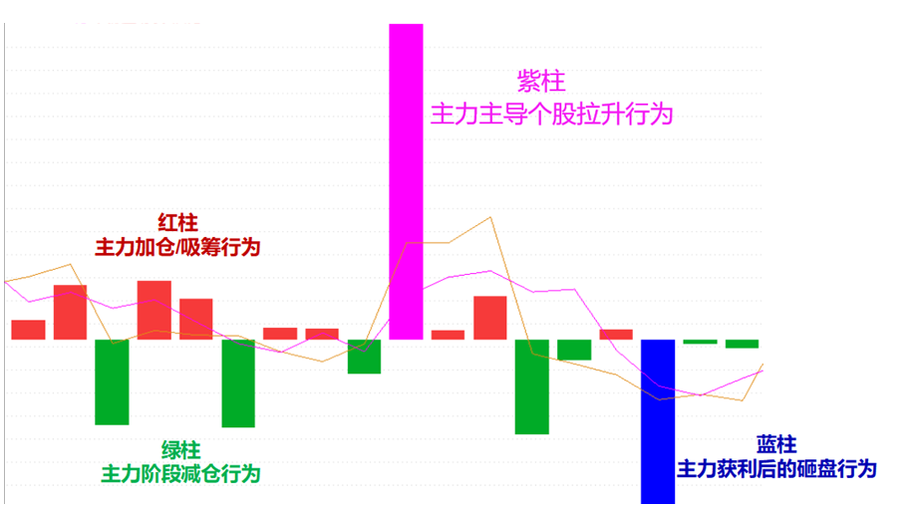
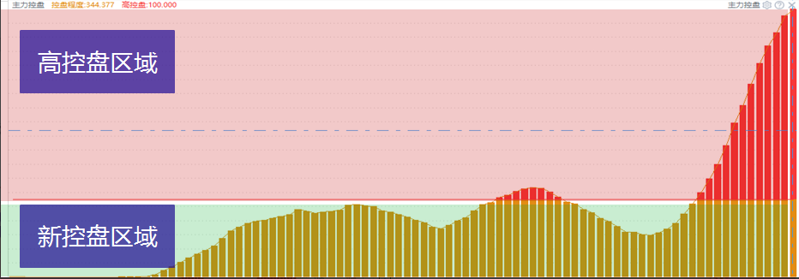
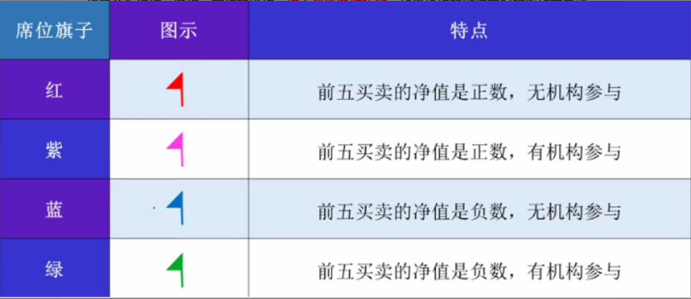
L2-主力资金
流动资金：持续翻红，交易活跃
主力动向紫色：主力强势进场主导拉升
主力控盘：主力资金筹码的锁仓意愿
紫旗：净买额为正，机构游资合力拉升

Slide 11
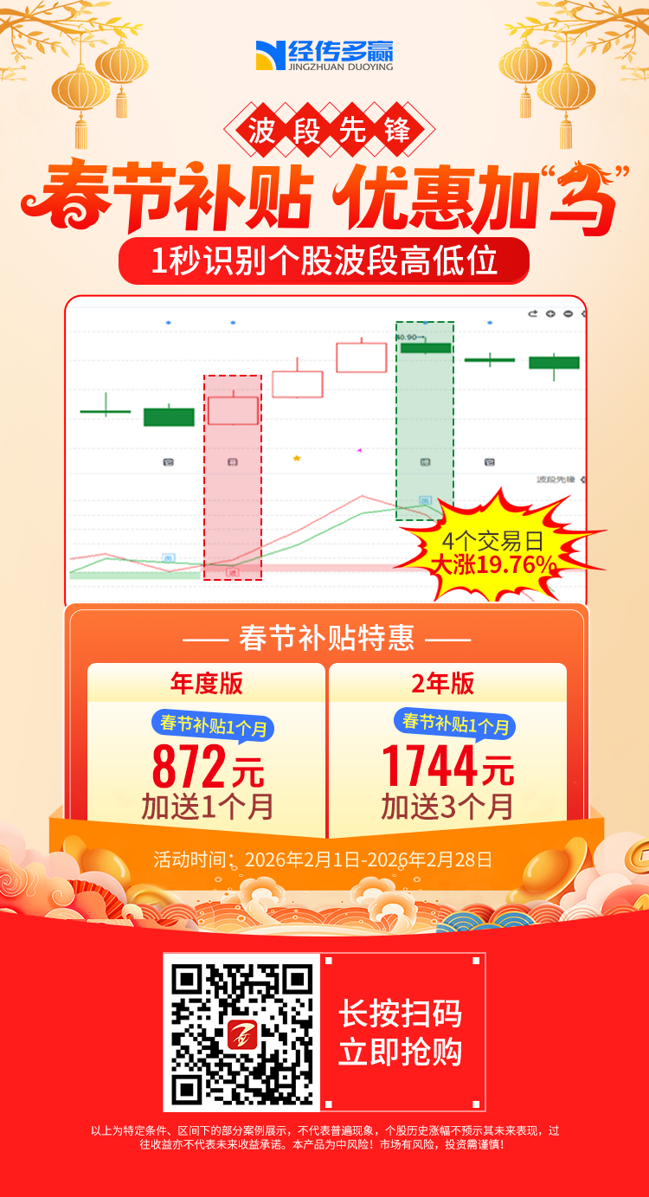
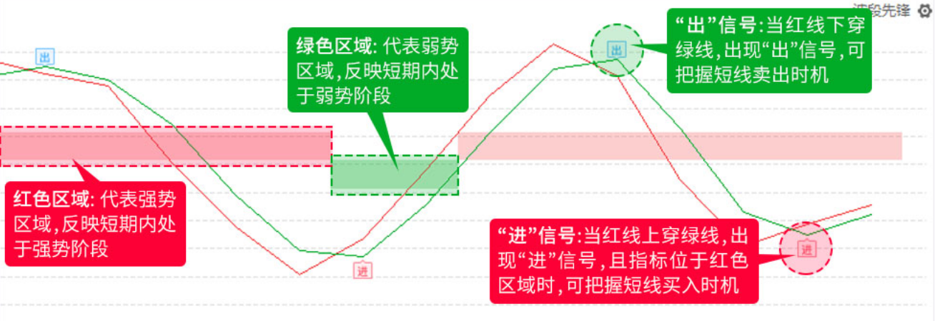
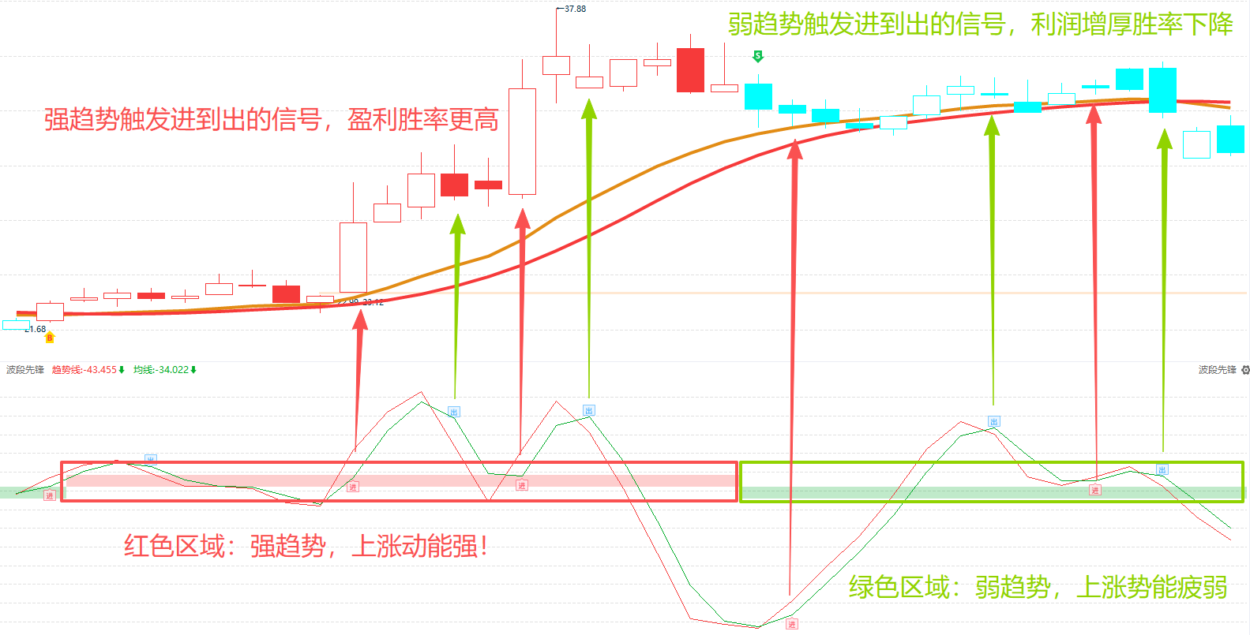
波段先锋-优惠福利！全年最大！！

